Slide 1

用户行为取证分析
汇报人：孙一鸣
汇报日期：2025.5.21

Slide 2
目录
01
基本概念
04
获取与分析
02
取证需求
05
证据展现
存储机制
03

Slide 3
1.基本概念
什么是计算机取证中的用户行为？
用户行为泛指用户在操作系统、应用程序和网络服务时所执行的各种动作及其产生的痕迹，包括但不限于登录登出、程序执行、文件读写、网络访问等动作。
什么是用户行为取证分析？
用户行为取证分析是指通过多源数据，如系统调用、网络会话、输入设备动态等，重建用户在设备或网络上的行为过程。
它既包括对静态证据的分析，也涵盖对动态证据的实时或离线取证，主要涉及主机行为与网络行为的取证分析。

Slide 4
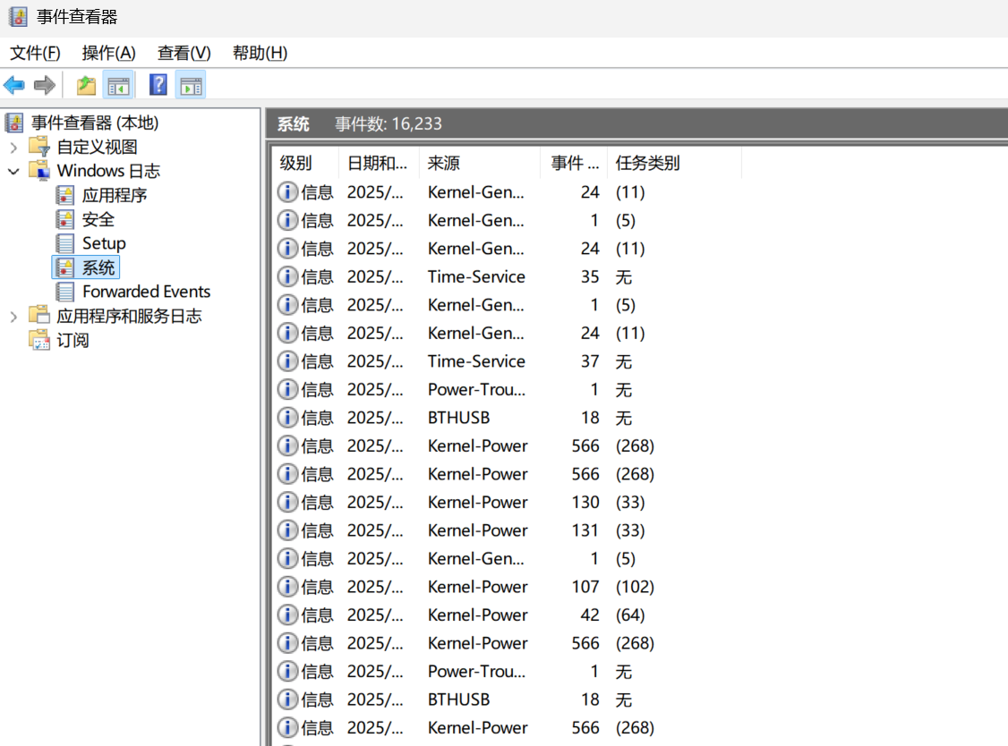
1.基本概念
什么是主机行为？
指用户在本地计算机或服务器上的操作和活动。
常见行为：
登录或注销、文件操作、程序执行、设备连接、系统配置更改等
取证分析方法：
日志审查、文件系统分析、注册表分析等

Slide 5
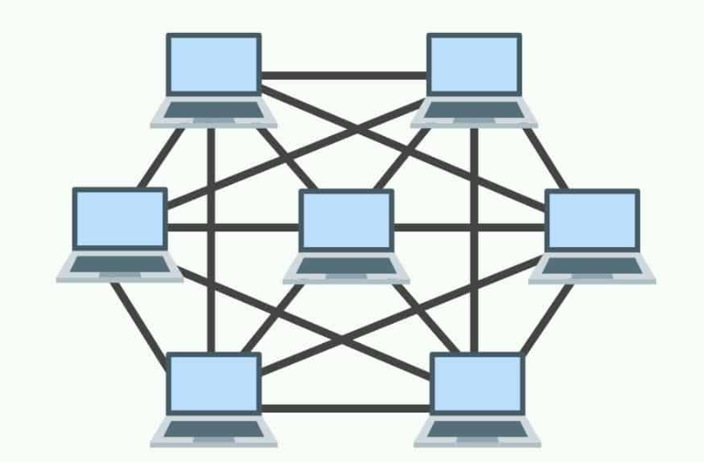
1.基本概念
什么是网络行为？
指用户通过网络进行的活动，包括数据传输和通信
常见行为：
网络连接、数据传输、电子邮件通信、远程访问、使用网络服务等
取证分析方法：
网络流量捕获、日志分析、DNS查询记录等

Slide 6
目录
01
基本概念
04
获取与分析
02
取证需求
05
证据展现
存储机制
03

Slide 7
2.取证需求
对用户行为取证分析的必要性
1.在取证分析中通过审查本地系统调用与事件日志来重建用户的操作轨迹，比对网络会话元数据和远程访问凭证，验证实际发起操作的账号与设备，从而精准确认“谁在何时何地以何种方式”执行了哪些关键行为。
2.借助自动化时间线工具，将主机日志、文件系统痕迹和网络流量统一呈现在同一视图中，实现全链路证据构建与行为重现，通过严密的链路和流程记录，为后续司法审计提供可信的取证数据

Slide 8
2.取证需求
对用户行为取证分析能得到什么？
详细的操作时间线
利用系统调用、事件日志和时间戳重建用户从登录、程序执行到注销的全流程，明确每一步操作顺序。
文件访问与修改痕迹
从文件系统提取创建、打开、复制、删除等记录，还原操作时序，识别数据泄露与篡改，为取证与责任认定提供证据。
外设与设备连接情况
检索USB插拔、打印机或移动存储设备使用记录，重建物理数据导出路径。
弥补网络与文件取证的盲区，为完整还原案件提供关键证据。

Slide 9
目录
01
基本概念
04
获取与分析
02
取证需求
05
证据展现
存储机制
03

Slide 10
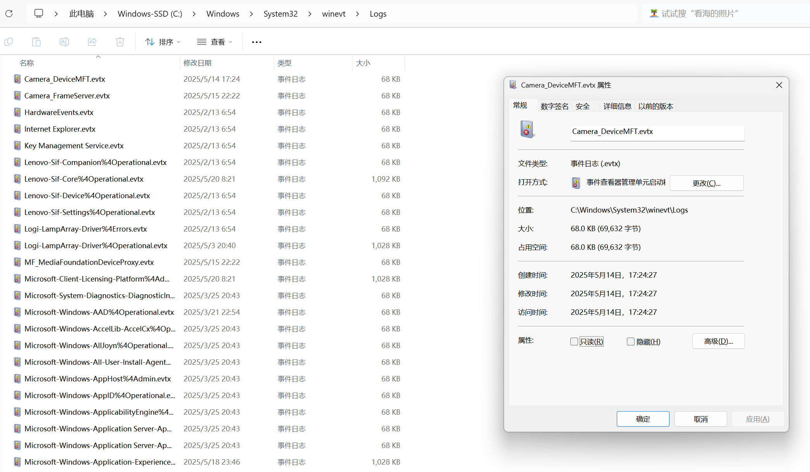
3.存储机制
在主机端，操作系统与应用产生的日志与元数据通常以文件形式存储于磁盘中。Windows 事件日志以二进制 .evtx 文件存放于 C:\Windows\System32\winevt\Logs\ 目录下，内部以 XML 结构和 FILETIME 时间戳记录事件细节
主机本地证据

Slide 11
3.存储机制
其他主机本地证据
1.Linux 系统则在 /var/log/ 目录中以纯文本（如 syslog、audit.log）形式保存审计与系统日志，条目采用空格分隔的 key=value 格式，便于工具自动解析
2.浏览器历史通常存于 SQLite 数据库（如 Chrome 的 History 文件），Office 文档元数据则嵌入在 .docx 的 ZIP 容器内的 core.xml 文件中；
3.Windows 注册表以 HIVE 文件（如存储U盘信息的 USBSTOR键存在于 C:\Windows\System32\config\SYSTEM）保存

Slide 12
3.存储机制
内存（RAM）
内存（RAM）中的取证数据通过工具导出为原始二进制镜像（如 .raw、.mem）保存，其中包含进程列表、网络会话缓冲和剪贴板内容，可在离线环境中使用 Volatility、Rekall 等框架分析。
移动设备
移动设备将短信、聊天记录和应用缓存保存在 SQLite 数据库（如 mmssms.db、EnMicroMsg.db），GPS 轨迹可能以 .gpx 文本文件存在，并可通过设备镜像（.img、.ab）完整导出以便离线取证。

Slide 13
目录
01
基本概念
04
获取与分析
02
取证需求
05
证据展现
存储机制
03

Slide 14

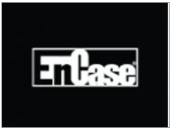
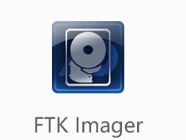
4.获取与分析
主机行为相关的取证
磁盘镜像：使用写保护硬件（硬盘写保护器）连接目标存储设备，通过 FTK Imager 制作完整镜像，保留原始文件结构与时间戳，后续可用 EnCase、X-Ways、Autopsy 等工具提取文件和日志
内存快照：现场尽快用 Belkasoft Live RAM Capturer、WinPmem、FTK Imager 或 LiME（Linux）等工具抓取 RAM 镜像，提取当前进程列表、网络会话缓冲、凭证等，供 Volatility 框架分析。
系统接口与远程取证：通过 Windows WMI、Linux SSH 等接口远程拉取日志与配置，或在虚拟机环境中利用 Hypervisor 快照获取内存与磁盘状态；当主机无法启动时，可采用 chip-off 或 JTAG 等硬件级取证手段。

Slide 15
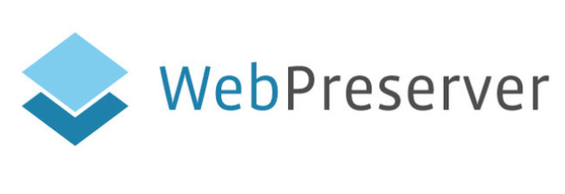


4.获取与分析
网络行为相关的取证
网络抓包与流量监控：在交换机或防火墙上启用端口镜像，将流量导入 Suricata 或 Zeek以实时解析，并使用 Wireshark 深度查看数据包，同时通过 NetFlow收集会话统计。这样可获得客户端与外部服务器的 IP、端口、会话时长和数据量，为还原数据传输路径和识别异常通信提供直接证据。
社交媒体和网站内容采集：使用WebPreserver，捕捉网页和社交媒体的快照并进行时间戳签名，确保数据的完整性和合法性。

Slide 16
目录
01
基本概念
04
获取与分析
02
取证需求
05
证据展现
存储机制
03

Slide 17
5.证据展现
真实案例
安徽省蚌埠市检察院在调查一起公职人员帮助犯罪分子逃避处罚案时，犯罪嫌疑人未保存涉案文档，仅直接打印。
取证人员通过分析电脑底层数据，利用专业软件结合手动分析，最终在临时文件或系统日志中提取到文档编辑痕迹，成功还原其伪造文件的完整操作流程，从而锁定犯罪证据。

Slide 18
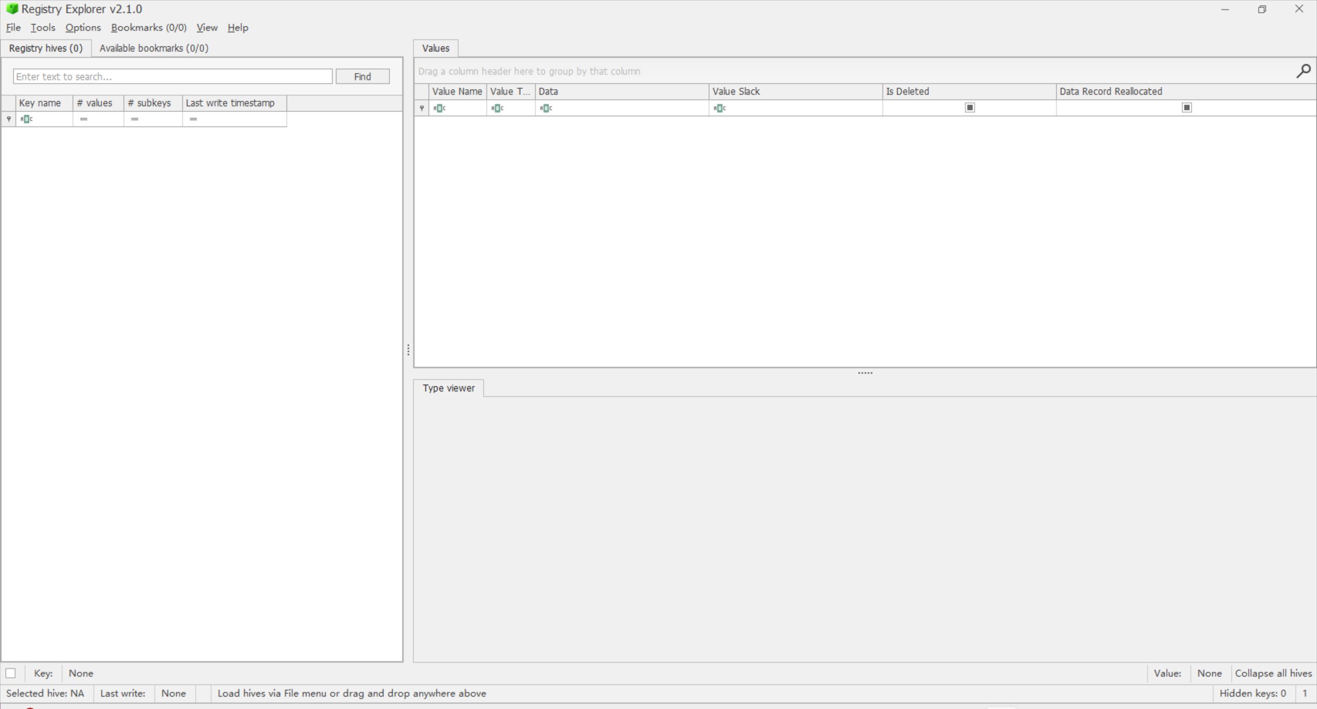
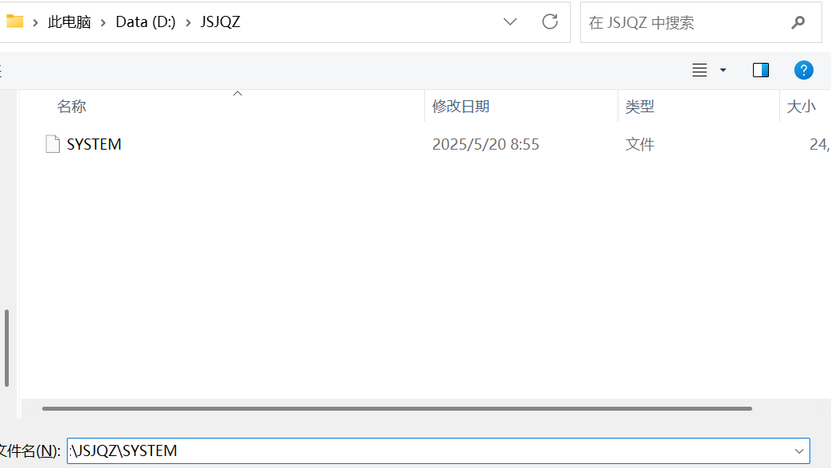
5.证据展现
使用Registry Explorer查看电脑上上USB使用的记录
1.点击左上角File
2.点击 Load hive
3.选择文件

Slide 19
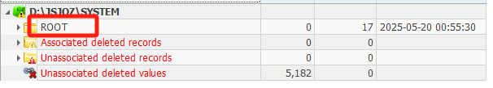
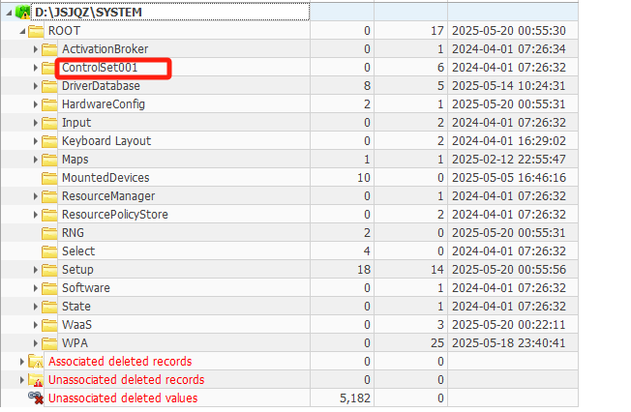
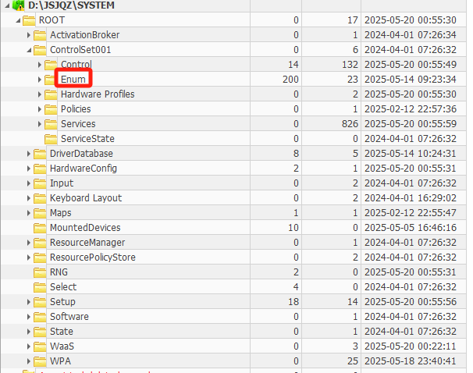
5.证据展现
使用Registry Explorer查看电脑上上USB使用的记录
1.点击root
2.点击ControlSet001
3.点击Enum

Slide 20
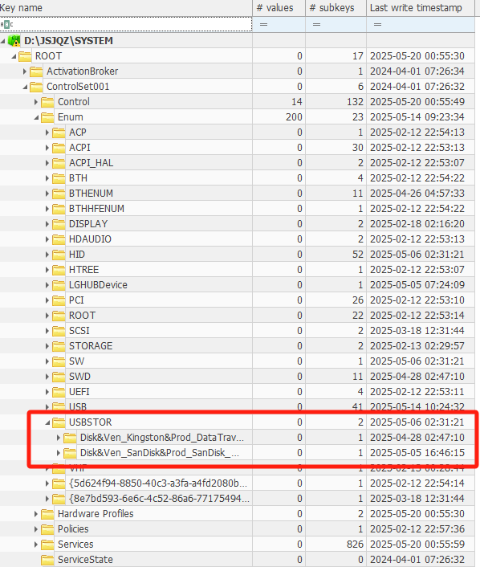
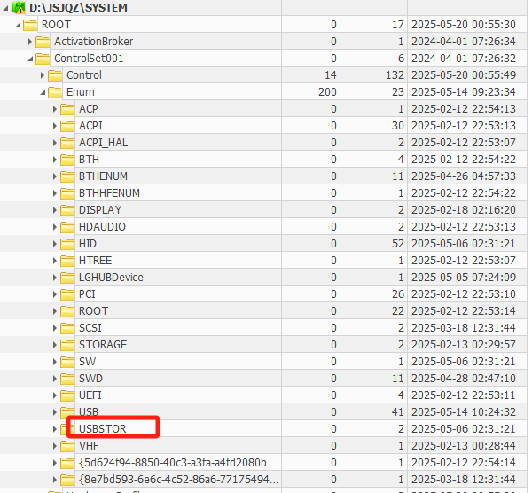
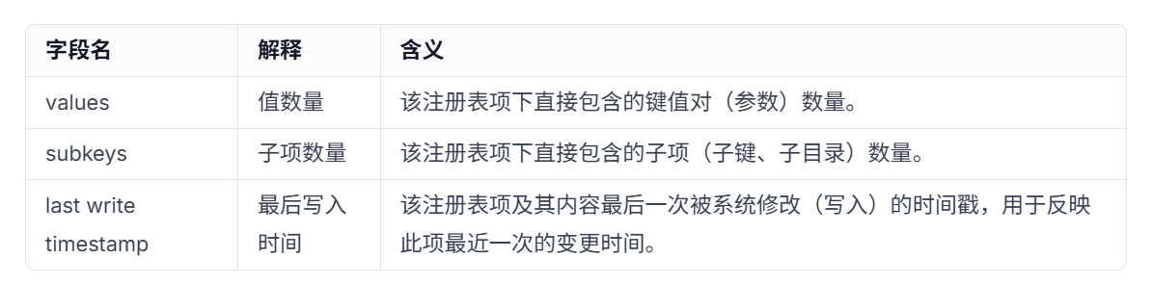
5.证据展现
1.点击USBSTOR
2.得到相关信息

Slide 21
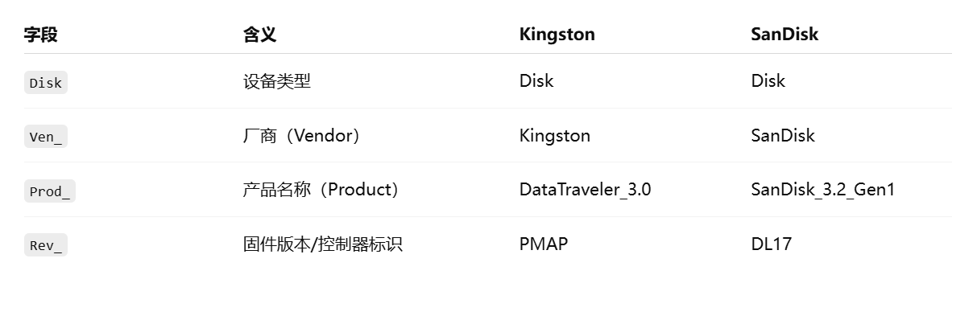
5.证据展现
使用Registry Explorer查看电脑上上USB使用的记录

Slide 22
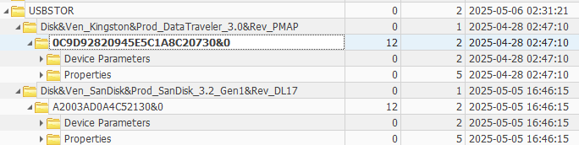
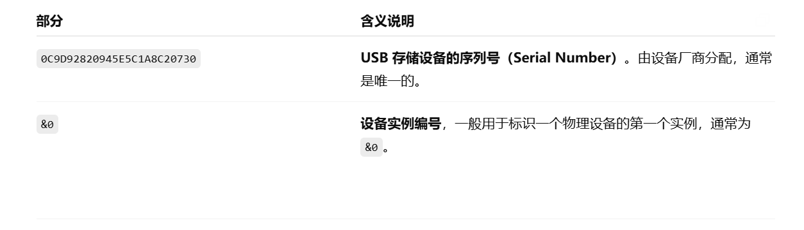
5.证据展现
使用Registry Explorer查看电脑上上USB使用的记录

Slide 23
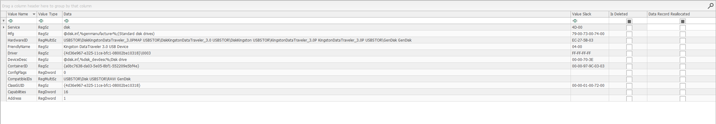
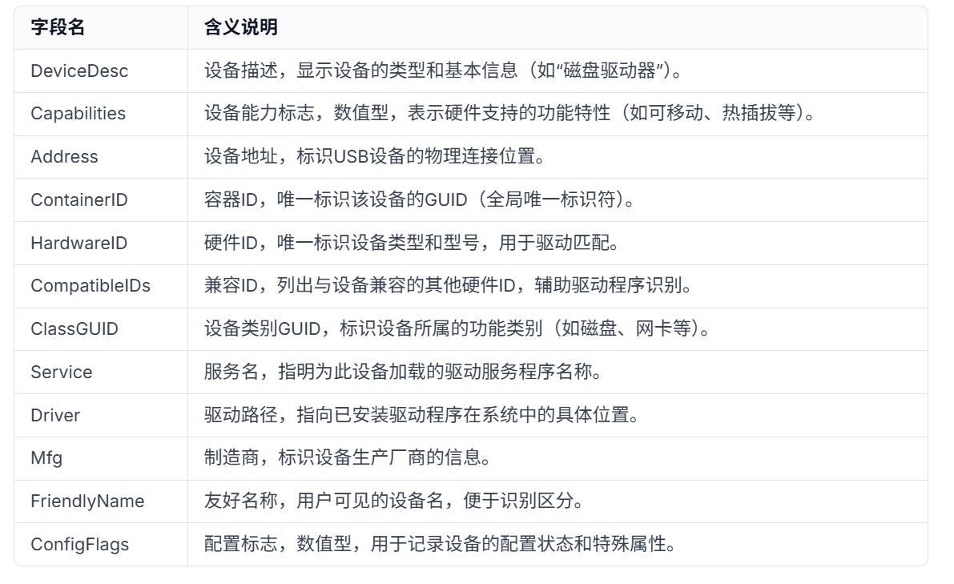
5.证据展现
经对涉案计算机注册表中相关USB设备信息进行提取与分析，获取了包括设备描述、硬件ID、驱动程序、制造商、设备能力及配置标志等关键字段内容。
这些信息对于USB设备的唯一性识别、类型归属判断、物理连接记录以及驱动服务加载情况的溯源均具有重要意义。
结合上述数据，可有效重建USB设备在本机的使用历史，明确各类存储介质的接入及操作痕迹，为后续涉案数据流转路径追溯、可疑外部设备识别及系统安全性评估提供了坚实的数据基础。

Slide 24

谢谢！

